Slide 1

Spelarutbildningsplan IFK Kristinehamn

Slide 2
Vision
“Klubben har som vision att alla ska ”hitta målet i IFK”. Detta betyder att föreningens målsättning är att skapa förutsättningar för alla som vill spela fotboll i Kristinehamn att vara med. Vi tycker att vår viktigaste uppgift som breddförening är att få så många som möjligt att vara med, så länge som möjligt. Vår ambition är att alltid finna en lösning som passar individen i fråga hos oss. Detta gäller nybörjare i alla åldrar. Föreningen jobbar ständigt aktivt med att utveckla verksamheten för att alla ska få möjlighet att spela fotboll hos oss, utifrån sina förutsättningar.”
Vad menar vi ?
“Genom att ha hög aktivitet på våra träningar, med mycket bolltouch för varje spelare, är vi övertygade om att vi också kan göra träningarna roligare. Vi undviker därmed övningar som innebär mycket köer och inaktivitet. Vi utgår alltid ifrån spelet och spelar mycket i olika former på våra träningar. Vi blandar alltid lek och glädje med seriositet under våra träningspass. Genom att bygga träningarna utifrån dessa grundpelare är vi övertygade om att vi skapar fotbollsglädje på planen.”Från IFK Kristinehamns Fotbolls styrdokument.
Spelarutbildningsplanen är grundad ifrån SVFFs spelarutbildningsplan. https://utbildning.sisuidrottsbocker.se/fotboll/tranare/spelarutbildning/svffs-spelarutbildningsplan/arbeta-med-spelarutbildning/

Slide 3
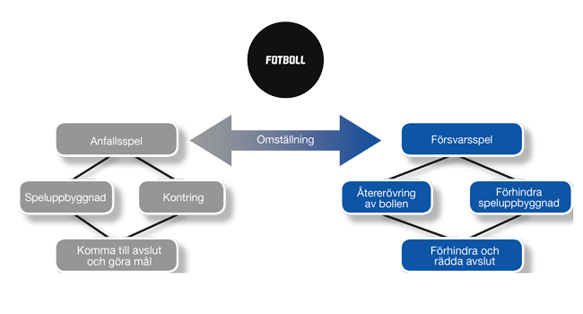
Spelet fotboll är uppdelat i dessa delar. Det är utefter dessa och de fotbollsaktioner som krävs i varje del som vi har tagit fram utbildningsplanen.
I övningsbanken som är kopplade till spelarutbildningsplanen ligger större fokus på spelarnas individuella färdigheter vid yngre ålder, desto äldre spelarna bli desto mer fokus på lagets metoder.

Slide 4
Spelide IFK Kristinehamn
Anfallsspel: I vårt anfallsspel vill vi sträva efter att involvera samtliga lagdelar och samtliga spelare. Därav vill vi spela en passningsorienterad fotboll, där vi kan variera de korta och långa passningsspelet. Vi vill att våra spelare redan innan hen får bollen ska ha en ide hur hen ska agera.
Försvarsspel: I vårt försvarsspel ska alla vara delaktiga och alla ska ta ansvar. Spelarna ska vara bekväma med framförallt positionsförsvar men även markeringsförsvar, samt direkt och indirekt återerövring.

Slide 5
Förklaring
Det är uppdelat i fyra nivåer. 5 mot 5 (8-9 år), 7 mot 7 (10-12 år), 9 mot 9 (13-14 år) och 11 mot 11 (15-19 år). På varje nivå står det vad vi ska träna på. Vilka av spelarens färdigheter vi ska träna på och vilka av lagets metoder vi ska träna på.
Det som står i kursiv stil på varje nivå är det som är nytt för nivån.
Det som står i fetstil på varje nivå är det vi ska lägga mest fokus på.

Slide 6
5 mot 5 (8-9 år)
Spelarens färdigheter anfallsspel: Driva, passa (kort), ta emot bollen, vända, utmana, finta, dribbla, skjuta.
Lagets metoder anfallsspel: Spelbarhet

Slide 7
7 mot 7 (10-12 år)
Spelarens färdigheter anfallsspel: Driva, passa (kort), ta emot bollen, perception, vända, utmana, finta, dribbla, skjuta.
Spelarens färdigheter försvarsspel: pressa, markera, bryta, tackla
Lagets metoder anfallsspel: Spelbarhet, spelavstånd, spelbredd, speldjup
Lagets metoder försvarsspel: Nedflyttning, uppflyttning

Slide 8
9 mot 9 (13-14 år) försvarsspel
Spelarens färdigheter försvarsspel: pressa, markera, bryta, tackla, försvarssida, nicka, blockera,
Lagets metoder försvarsspel: Nedflyttning, uppflyttning, täckning, överflyttning, centrering, understöd

Slide 9
9 mot 9 (13-14 år) anfallsspel
Spelarens färdigheter anfallsspel: Driva, passa (kort), ta emot bollen, perception, vända, utmana, finta, dribbla, passa (långt), nicka, avledande rörelse, nicka, skjuta.
Lagets metoder anfallsspel: Spelbarhet, spelavstånd, spelbredd, speldjup, uppflyttning, djupledsspel, överlapp, väggspel, avledande rörelse, väggspel, motrörelse

Slide 10
11 mot 11 (15-19 år) försvarsspel
Spelarens färdigheter försvarsspel: pressa, markera, bryta, tackla, försvarssida, nicka, blockera,
Lagets metoder försvarsspel: Nedflyttning, uppflyttning, täckning, överflyttning, centrering, understöd

Slide 11
11 mot 11 (15-19 år) anfallsspel
Spelarens färdigheter anfallsspel: Driva, passa (kort), ta emot bollen, perception, vända, utmana, finta, dribbla, passa (långt), nicka, avledande rörelse, nicka, skjuta
Lagets metoder anfallsspel: Spelbarhet, spelavstånd, spelbredd, speldjup, uppflyttning, djupledsspel, överlapp, väggspel, avledande rörelse, väggspel, motrörelse

Slide 12
Målvakt anfallsspel
5 mot 5: Ta emot bollen, kasta ut bollen, driva, passa kort.
7 mot 7: Ta emot bollen, kasta ut bollen, driva, passa kort, passa långt.
9 mot 9: Ta emot bollen, kasta ut bollen, driva, passa kort, passa långt.
11 mot 11: Ta emot bollen, kasta ut bollen, driva, passa kort, passa långt, skjuta upp bollen på volley, skjuta upp bollen med precison.

Slide 13
Målvakt försvarsspel
5 mot 5: Fånga bollen, kasta sig och fånga bollen.
7 mot 7: Fånga bollen, kasta sig och fånga bollen, bryta djupledspassning, palming
9 mot 9: Fånga bollen, kasta sig och fånga bollen, bryta djupledspassning, palming, hoppa upp och fånga bollen.
11 mot 11: Fånga bollen, kasta sig och fånga bollen, bryta djupledspassning, palming, hoppa upp och fånga bollen och boxa bollen.

